Slide 1
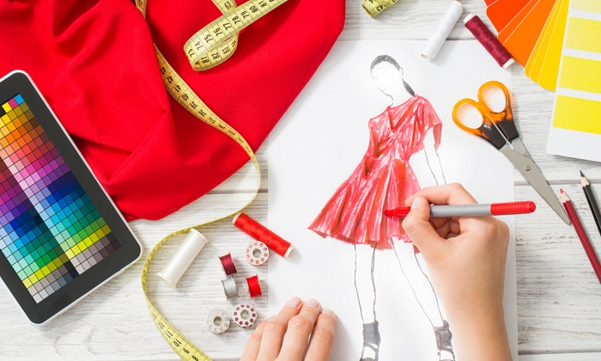
Профессия
модельер - дизайнер

Slide 2
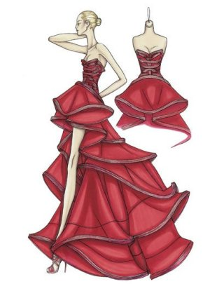
Модельер-дизайнер... занимается созданием новых моделей одежды, белья, обуви, аксессуаров и головных уборов.
При этом модельеру необходимо учитывать тенденции моды, возрастные особенности и потребности тех, кто будет «носить» на себе их идеи, климатические особенности региона и времена года. Те модельеры, которые очень успешны , их имена известны всем открывают свои ДОМА МОДЫ

Slide 3
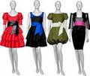
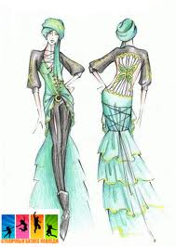
модельеру - дизайнеру необходимо иметь оригинальный, нетрадиционный взгляд на ситуации, предметы; умение видеть готовый продукт целиком; коммуникабельность; умение слушать и слышать запрос клиента; умение подходить к любой задаче творчески, усидчивость — иногда приходится по нескольку раз переделывать одно и то же; трудолюбие — необходима постоянная практика, только так может оттачиваться мастерство; терпение — даже в случае неудачи не стоит опускать руки, нужно идти вперед, несмотря ни на что, преодолевая все препятствия на своем пути.

Slide 4
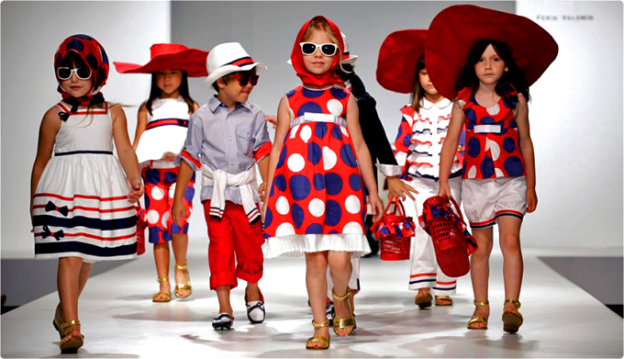
Дизайнер — одна из самых престижных и высокооплачиваемых профессий на сегодняшний день. Еще бы, кто как не дизайнеры делают нашу жизнь красивее. А экономить на красоте мало кому хочется.

Slide 6
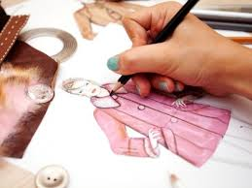
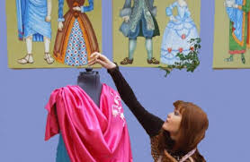
Модельер - дизайнер-это изобретатель. Он придумывает, предлагает детали модели одежды, художественные дополнения, которых не было раньше. Умение сделать эскиз, передающий богатство тканей, неожиданный силуэт или особенности деталей - основа его работы. При создании оригинального образа или разработки стиля дизайнер использует собственные наработки или предложенные кутюрье на модных показах. Главное - авторская идея.

Slide 7
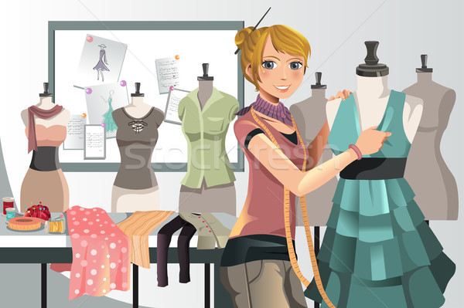
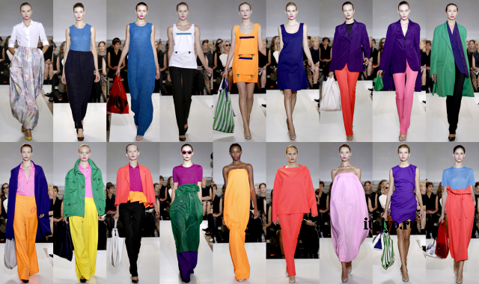
В современной жизни каждый человек хочет и стремится быть индивидуальным. Помочь ему в этом может модельер-дизайнер, поэтому возникла необходимость в его услугах. Модельер-дизайнер как художник реализует свой замысел не только красками на холсте, но и с помощью самых разных материалов: лоскутов ткани, тесьмы, кружева, ремней и пряжек, бусин, бисера и многого другого, порой неожиданного, тем самым, неся эстетическое начало прямо в нашу жизнь.

